Slide 1
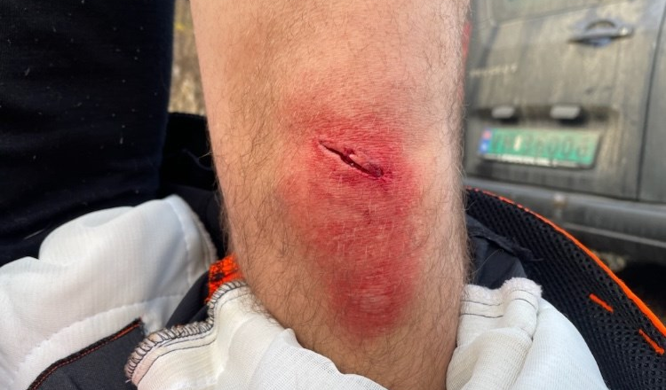
Læringsark - Kuttskade over kne med motorsag
31.10.2024 – Linjerydding – Kuttskade over kne med motorsag
Hva | Etter endt oppdrag med rydding under linje i brattere terreng skulle den tilskadekomne skjære ned noe krattskog for å komme seg videre ned til vegen (diameter på krattskogen er ca. 2-3 cm). I forbindelse med dette slår motorsagen tilbake etter å ha truffet en "kviststamme" med tuppen av sverdet.
Årsak(er) | Tilskadekomne står i skrånede terreng med bøyd venstre kne, høyre fot står rett. Skjærer med dragende kjede på kjerret(kvister) som skal skjæres. Skjærer således «vekk» fra kroppen men sverdtuppen tar sannsynlig tak i en "kviststamme" lenger under/bak den det skjæres i. Linjerydder får kast (kick-back) på sagen slik at sverdet slår/slenges opp og treffer like over venstre kne. Bruk av fallsikringsutstyr (passiv) som ikke lenger var relevant for sikker gjennomføring, kan anses som medvirkende årsak til at oppgaven ble utført med til dels ugunstig/ukurant arbeidsposisjonering og grunnteknikk.
Konsekvens | Middels – kuttskade like over kne på venstre ben. Kuttet var ikke så dypt at det førte til skade på sener eller nerver. Kuttet lukkes med seks sting. Personen er innstilt på videre arbeid, men kuttets plassering tilsier at benet måtte holdes i ro for å unngå strekk/rivning i stingene og forsinket sårheling. 5 dager fravær .
Potensiale | Alvorlig – Kutt fra motorsag vil alltid inneha stort potensiale for alvorlig skade.
Læringspunkter
Sikre at de grunnteknisk prinsipper for sikker utførelse også påminnes/repeteres, i tillegg til fokus på risikofylt hogst. Etablere instruks for hogst i vanskelig terreng og i høyde. Der hvor sikringsutstyr/barrierer ikke lenger har relevans for sikring mot skade, må dette avvikles slik at barrieren/sikringsutstyr ikke øker risiko.

